Slide 1


布线设计优化项目介绍
2025年5月

Slide 2

项目背景
01
问题定义
02
目录
解决方案
03
初步结果
04

Slide 3

项目背景

Slide 4
项目背景
随着航天技术的快速发展，现代航天器的功能日益复杂，电子设备数量显著增加，导致系统布线规模急剧扩大。传统的航天器布线设计主要依赖人工经验，存在重量大、空间利用率低问题，不仅影响航天器的性能与可靠性，还增加了发射成本和设计周期，亟需通过智能优化手段提升布线设计的科学性与经济性。
01
本项目旨在结合使用规划求解算法、机器学习等技术，为复杂航天器系统的布线设计提供自动化、高性能的最优解决方案，助力我国航天装备向轻量化、高集成化方向发展。
02

Slide 5
问题定义

Slide 6
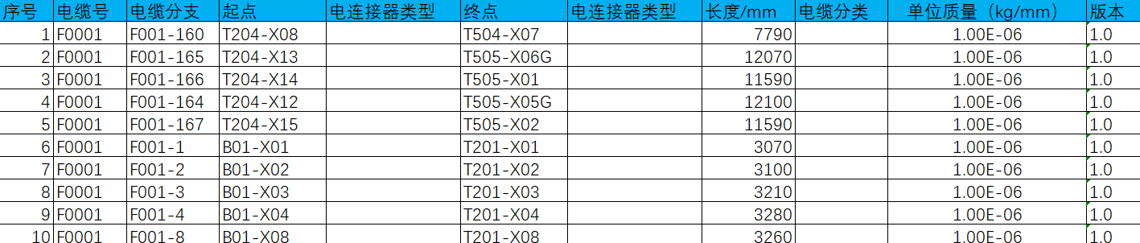
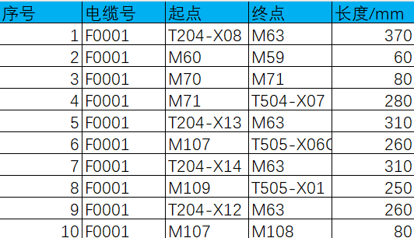
问题定义—最优化问题
输入数据
输出结果
输出结果：一组接线位置构成的最优布线设计
布线设计需要满足以下要求：
所有需要连接的设备连通
不存在环路
在此基础上，以布线设计的总重量为目标进行优化，选择总重量最低的布线设计为最优布线设计
输入数据：
所有可用的接线位置
所有需要连接的设备

Slide 7
解决方案

Slide 8





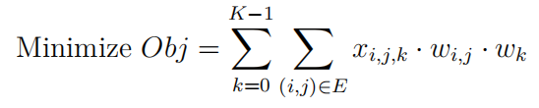
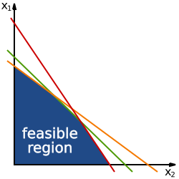

解决方案
01
02
03
问题建模
模型优化
模型求解
对问题进行自动化建模
优化问题--目标规划模型
优化目标--决策变量与目标函数
目标要求--约束条件
通过对约束条件进行简化与合并，减少决策变量与约束条件数量，辅助求解器高效求解
调用开源求解器(SCIP)或国产商用求解器(COPT)，对规划模型进行求解，得到最优解或相对最优解
决策变量
…
目标规划模型
最优/相对最优解
问题定义
+
输入数据
SCIP COPT
目标函数
约束条件
…

Slide 9
应用层
模型交互
可视化界面
结果验证
算法层
求解器
模型优化
问题建模
数据层
输入数据
输出数据

Slide 10
初步结果

Slide 11
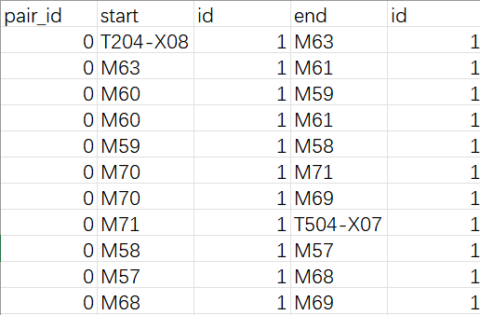
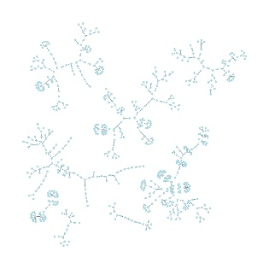
初步结果—最优解
路径可视化
pair_id：需要连接的设备组号
start-id：接线起点
end-id：接线起点
原最优解：约3.75kg
12.46%
现最优解：3.28268kg

Slide 12
初步结果—时间效率
输入数据：
连接点556个
连接边564条
设备连接关系202条
实验环境/求解器 | COPT | SCIP
32*Intel Xeon 5 +128G | 60.33s | 66.44s
1*Intel i7+16G | 96.43s | 120.68s
在32*Intel Xeon 5+128G+COPT环境下，使用合成数据集进行实验：
数据集大小 | 1.5x | 2.0x | 2.5x
时间 | 257.12s | 1533.54s | >10h

Slide 13
模型复杂度与时间效率
求解器性能瓶颈：待求解数学模型中的布尔变量数量
设中心边数量为E，最大层数为P，节点对数量为K，当前模型中布尔变量数量为：E*K + K*P + 2*E*P（二次复杂度）
理论上模型复杂度与布尔变量数量成指数关系，但实际上由于模型具体结构不同，不严格遵守指数关系。
一般来说，以10小时为求解合理时间的上限，实验发现，在预求解之后，目前最先进求解器COPT能接受的布尔变量阈值约为60000左右，主流开源求解器SCIP能接受的布尔变量阈值约为30000左右。

Slide 14
下表为在32*Intel Xeon 5+128G+COPT环境中，纯求解器方法下的详细实验结果：
实验数据 | COPT |  |  | SCIP
 | 原问题 binary数量 | 预求解后 binary数量 | 求解时间 | 原问题 binary数量 | 预求解后 binary数量 | 求解时间
E=160 K=202 P=3 | 33886 | 13099 | 60.33s | 33886 | 13213 | 66.44s
E=150 K=181 P=4 | 29074 | 20811 | 465s | 29074 | 20923 | 22047.45s
E=270 K=200 P=4 （合成数据集） | 56960 | 50899 | 1196s | - | - | -
E=337 K=200 P=3 （合成数据集） | 70022 | 67812 | 无法在合理时间内求解 | - | - | -
E=549 K=194 P=4 | 111674 | 100229 | 无法在合理时间内求解 | - | - | -

Slide 15
初步结果—最优解
路径可视化
pair_id：需要连接的设备组号
start-id：接线起点
end-id：接线起点
原最优解：3.25839kg
1.39%
现最优解：3.21315kg

Slide 16
请批评指正！
2025年5月

Slide 17
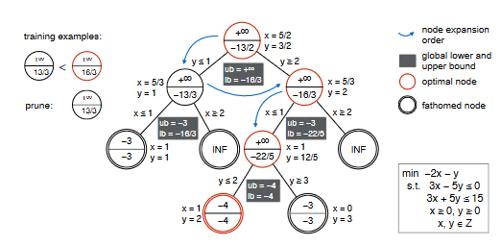
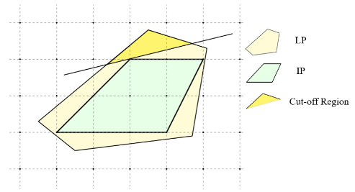
规划模型
ML求解
精确求解
分支定界算法优化
分支变量选择优化
节点选择优化
割平面优化
预求解参数优化
近似求解
启发式算法优化
大型邻域搜索(Large Neighborhood Search)
可行性泵(Feasibility Pump)
规划求解算法选择

